Slide 1

МБДОУ д/с № 5 «Родничок»
комбинированного вида с. Сарыг-Сеп Дистанционное обучение
с 31.01 по 04.02
средняя группа (4-5 лет)
Тема: «Песни посвящённые тувинским играм»
Выполнил:
музыкальный руководитель
Салчак М.С.

Slide 2


«Лошадка»
Упражнять детей в ходьбе с высоким подниманием коленей и в прыжках галопом.

Slide 3
Распевка:
Цель распевок – подготовка голосовых связок к пению и упражнение в чистом интонировании определенных интервалов.
Задачи: - развивать дикцию, артикуляцию и дыхание в пении, предупреждать заболевания верхних дыхательных путей; укреплять хрупкие голосовые связки детей;
Выучить наизусть распевку с детьми «Лиса»

Slide 4
Слушание:
Послушать вместе с детьми тувинские песни про национальные подвижные игры.

Slide 5
Разучить песню «Чунгуувус»:
Чунгуувус
Улуг, бичии уруг-дарыг
Улай-улай бадып турар
Суур чаны тейжигеште
Чунгуувустун экизин кор
Суур чаны тейжигеште
Чунгуувустун экизин кор
Оой кыстар баттывыс-ла
Орук чайлап, кедээрленер
Шанаавыстын чылгырын кор
Саат чокка эстедип ор
Шанаавыстын чылгырын кор
Саат чокка эстедип ор
Чунгуулаарда чамдык оолдар
Чурум билбес оозу багай
Дагдан бадар баштай мен дээр
Дагже соортур шанаан ал дээр
Дагдан бадар баштай мен дээр
Дагже соортур шанаан ал дээр

Slide 6
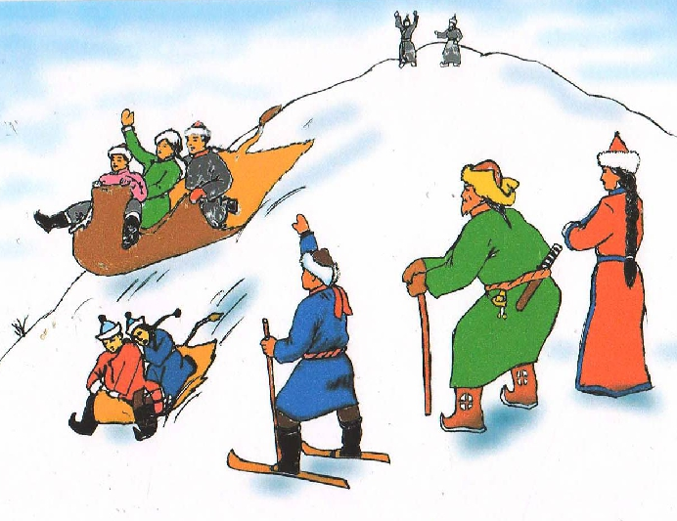
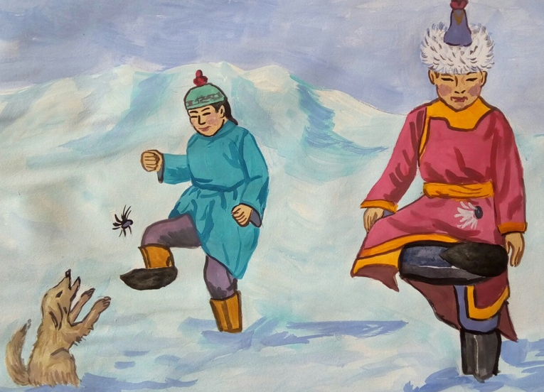
Подвижные тувинские игры:
Чунгуу
Тевек

Slide 7
Спасибо
за внимание!

